Slide 1


CAM 2025: NOVITA NORMATIVE E APPLICAZIONI INDUSTRIALI
Le principali novità
CAM EDILIZIA D.M. 23/11/2025

Slide 2
CAM 2025: NOVITA NORMATIVE E APPLICAZIONI INDUSTRIALI
AMBITO DI APPLICAZIONE
APPROCCIO SOSTENIBILE INTEGRATO
NUOVI REQUISITI PER I MATERIALI DA COSTRUZIONE
DOCUMENTAZIONE PROGETTUALE PIU ARTICOLATI
REGIME TRANSITORIO
INTRODUZIONE DELLA METODOLOGIA LCA E LCC
ALLINEAMENTO AL NUOVO CPR Reg. 2024/3110
RELAZIONE CAM DEL PROGETTISTA
RELAZIONE CAM DELL’IMPRESA
OBBLIGO DEL REGIME DINAMICO PER LA MISURA DELLA PRESTAZIONE ENERGETICA
PRECISATE LE MODALITA’ DI VERIFICA E LE RESPONSABILITA DEI DIVERSI SOGGETTI COINVOLTI
INTEGRAZIONE CRITERI ESG E GESTIONE SOSTENIBILE DEL CANTIERE
30 gennaio 2026 - arch. Caterina Gargari

Slide 3
CAM 2025: NOVITA NORMATIVE E APPLICAZIONI INDUSTRIALI
OBBLIGO DEL REGIME DINAMICO PER LA MISURA DELLA PRESTAZIONE ENERGETICA
INTRODUZIONE DELLA METODOLOGIA LCA E LCC
NUOVI REQUISITI PER I MATERIALI DA COSTRUZIONE
Maggiore Attenzione al Comfort Estivo: Di fronte all'intensificarsi delle ondate di calore, il nuovo decreto dedica particolare attenzione alle prestazioni energetiche estive, introducendo criteri specifici per la massa termica e l'inerzia termica degli edifici.
Rafforzamento degli Studi di Ciclo di Vita: L'analisi LCA (Life Cycle Assessment) e LCC (Life Cycle Costing) non sono più opzionali ma divengono strumenti ESSENZIALI per la valutazione olistica degli impatti ambientali ed economici.
Il decreto introduce una metodologia di calcolo semplificata armonizzata a livello europeo.
Specificità per Materiali Tradizionali: Prodotti storici dell'edilizia italiana come laterizi e ceramiche sono qualificati attraverso criteri dedicati che ne valorizzano le caratteristiche di sostenibilità, durabilità e circolarità.
30 gennaio 2026 - arch. Caterina Gargari

Slide 4
CAM 2025: NOVITA NORMATIVE E APPLICAZIONI INDUSTRIALI
APPROCCIO OLISTICO
Il Decreto CAM Edilizia del 24 novembre 2025 segna un'evoluzione significativa nella concezione della sostenibilità edilizia, introducendo una visione integrata che va oltre i singoli componenti per abbracciare l'intero ciclo di vita dell'edificio. Al centro di questa rivoluzione normativa troviamo due concetti fondamentali che ridefiniscono il modo in cui progettiamo e costruiamo:
l'approccio olistico
e la durabilità
Il cambio di paradigma e’ chiaro fin dalle premesse nel momento in cui si delineano le FINALITA’ del CAM Edlizia:
Superamento dell’approccio «per singolo elemento»
riferimento specifico agli obiettivi ambientali complessi (mitigazione climatica, uso efficiente delle risorse, benessere e tutela della salute)
Richiamo al ciclo di vita dell’ opera come obiettivo di progettazione e parametro di valutazione
E’ la base concettuale dell’ approccio OLISTICO: non piu’ una visione parziali limitata alla valutazione di singoli materiali ma alla prestazione ambientale complessiva del progetto
Un approccio olistico implica concetti molto più ampi che considerano la salubrità quale valore aggiunto di una progettazione non basata soltanto su una somma di tecnologie, ma su un insieme dialogante tra materiali a basso impatto ambientale (rinnovabili, durevoli, riutilizzabili, riciclati, riciclabili) e conoscenze tecnologiche che sono attualmente a disposizione
30 gennaio 2026 - arch. Caterina Gargari

Slide 5
CAM 2025: NOVITA NORMATIVE E APPLICAZIONI INDUSTRIALI
Il Decreto CAM Edilizia del 24 novembre 2025 segna un'evoluzione significativa nella concezione della sostenibilità edilizia, introducendo una visione integrata che va oltre i singoli componenti per abbracciare l'intero ciclo di vita dell'edificio. Al centro di questa rivoluzione normativa troviamo due concetti fondamentali che ridefiniscono il modo in cui progettiamo e costruiamo:
l'approccio olistico
e la durabilità
DURABILITA’
La durabilità, da semplice requisito tecnico, diventa pilastro strategico della sostenibilità.
Un edificio durevole riduce il consumo di risorse, minimizza la produzione di rifiuti e garantisce prestazioni costanti nel tempo. I nuovi CAM incentivano scelte progettuali e materiali che assicurino longevità, manutenibilità e adattabilità, riconoscendo che la vera sostenibilità si misura in decenni, non in anni.
100 ANNI
La parola durabilita’, e le sue declinazioni durabile/durabili, durabilita’ dei materiali compaiono nel testo CAM EDILIZIA 2025 oltre 15 volte
La definizione dell’Equivalente Funzionale (EF) deve includere almeno la tipologia di edificio (es. ufficio) oggetto di studio, la superficie coperta utile e la durata di vita utile (Reference Service Life o RSL), che, per soddisfare i requisiti specifici di durabilità, adattabilità e riduzione dei rifiuti fissati dalla Commissione Europea per gli obiettivi di economia circolare nella progettazione degli edifici, non deve essere inferiore a 100 (cento) anni. […] La durata di vita di cento anni trova motivazione nel valore del patrimonio architettonico italiano ed è coerente con l’orizzonte temporale indicato come più congruo nella rappresentazione degli scenari climatici.
30 gennaio 2026 - arch. Caterina Gargari

Slide 6
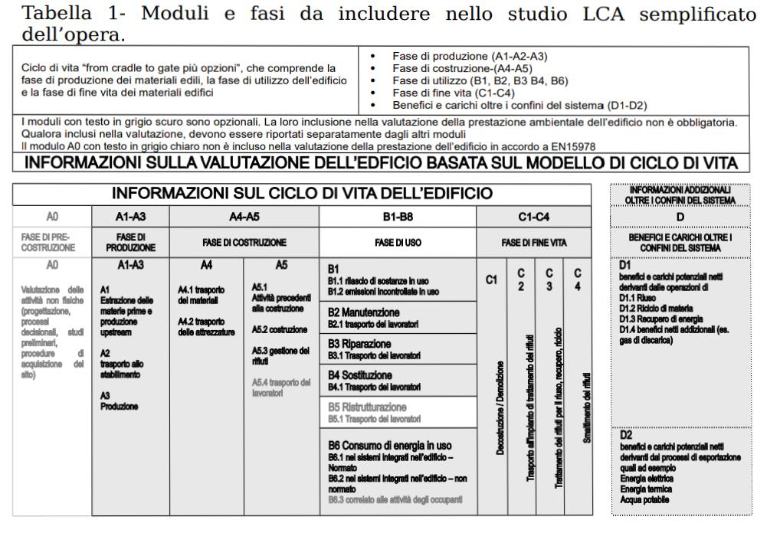
CAM 2025: NOVITA NORMATIVE E APPLICAZIONI INDUSTRIALI
LCA LCC (criterio 1.3.2)
Riferimento alle norme armonizzate europee (CPR, EPBD)
EN 15941 qualità dei dati
EN 15978, EN 17680 LCA
EN 16627 LCC
Metodo semplificato
Definizione di Equivalente Funzionale
Confini del Sistema
RSL 100 anni
Rapporto LCA completo
3 indicatori di riferimento
30 gennaio 2026 - arch. Caterina Gargari

Slide 7
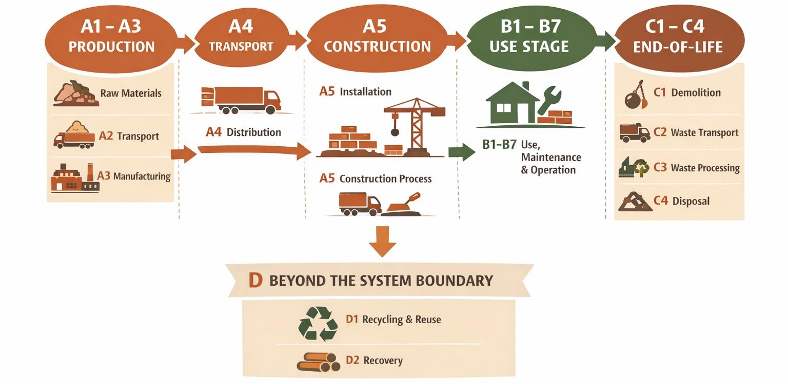
CAM 2025: NOVITA NORMATIVE E APPLICAZIONI INDUSTRIALI
B2
Bassa Manutenzione: Le analisi LCC evidenziano costi manutentivi minimi rispetto ad altri sistemi costruttivi, con risparmi significativi nel lungo periodo
B4
Durabilità Estesa: Il laterizio presenta una vita utile documentata di oltre 100 anni, riducendo drasticamente la necessità di sostituzioni e i relativi impatti ambientali ed economici
A4
Produzione Locale: La filiera corta riduce gli impatti da trasporto, elemento valorizzato nelle analisi LCA
Prestazioni Costanti: A differenza di altri materiali, il laterizio mantiene le proprie caratteristiche prestazionali invariate nel tempo, senza degrado significativo
D
Riciclabilità: A fine vita, il laterizio è completamente riciclabile come inerte per sottofondi stradali o nuovo impasto ceramico, con un valore residuo positivo nelle analisi LCC
30 gennaio 2026 - arch. Caterina Gargari

Slide 8
CAM 2025: NOVITA NORMATIVE E APPLICAZIONI INDUSTRIALI
PRESTAZIONE ENERGETICA IN FASE ESTIVA (criterio 2.3.2)
Il criterio 2.3.2 rappresenta una delle innovazioni più significative del nuovo decreto, rispondendo all'emergenza climatica e all'intensificarsi delle ondate di calore che caratterizzano i nostri territori.
CAM 2022
CAM 2025
In origine il CAM 2022 ammetteva due possibili approcci per dimostrare la prestazione estiva:
parametri prescrittivi degli elementi di involucro (trasmittanza periodica e massa superficiale) e/o
calcolo dinamico (simulazione) per valutare il comportamento estivo.
👉 In pratica era possibile dimostrare che l’involucro soddisfaceva un insieme di prescrizioni costruttive o, in alternativa, che il comfort/temperatura interna fosse rispettata tramite verifiche dinamiche.
Questo lasciava spazio a soluzioni più prescrittive e non pienamente prestazionali.
Il nuovo decreto abbandona le opzioni prescrittive a favore di un unico approccio pienamente prestazionale e dinamico:
la verifica della prestazione energetica estiva dell’edificio è ora sempre basata su simulazioni dinamiche orarie.
👉 L’eliminazione delle semplici prescrizioni costruttive spinge verso una valutazione quantitativa del comportamento termico reale dell’edificio nell’arco temporale e, più coerente con l’EPBD e le norme europee di calcolo (UNI EN 16798-1).
30 gennaio 2026 - arch. Caterina Gargari

Slide 9
CAM 2025: NOVITA NORMATIVE E APPLICAZIONI INDUSTRIALI
PRESTAZIONE ENERGETICA IN FASE ESTIVA (criterio 2.3.2)
Aspetto | CAM EDILIZIA 2022 | CAM EDILIZIA 2025
approccio alla prestazione estiva | Prescrittivo o Dinamico | Solo Dinamico
Criteri di involucro ammessi | Si, parametrici | NO
Simulazioni Dinamiche | Opzionali | Obbligatorie
Metodo di verifica estiva | Mix prescrittivo/dinamico | Dinamico orario con temperatura operante
Allineamento a EPBD | Meno coerente | Coerente e integrato
30 gennaio 2026 - arch. Caterina Gargari

Slide 10
CAM 2025: NOVITA NORMATIVE E APPLICAZIONI INDUSTRIALI
PRESTAZIONE ENERGETICA IN FASE ESTIVA (criterio 2.3.2)
normativa | Valore di massa superficiale richiesto (opaco verticale) | Contesto di applicazione
CAM Edilizia 2022/ CAM Edilizia 2025 | ≥ 250 kg/m² | Verifica prestazione estiva dell’edificio (criterio prescrittivo dei CAM)
Decreto Requisiti Minimi 2025 | ≥ 230 kg/m² | Requisito minimo prestazione energetica degli edifici (DM 26/06/2015)
30 gennaio 2026 - arch. Caterina Gargari

Slide 11
CAM 2025: NOVITA NORMATIVE E APPLICAZIONI INDUSTRIALI
PRESTAZIONE ENERGETICA IN FASE ESTIVA (criterio 2.3.2)
normativa | Valore di massa superficiale richiesto (opaco verticale) | Contesto di applicazione
CAM Edilizia 2022/ CAM Edilizia 2025 | ≥ 250 kg/m² | Verifica prestazione estiva dell’edificio (criterio prescrittivo dei CAM)
Decreto Requisiti Minimi 2025 | ≥ 230 kg/m² | Requisito minimo prestazione energetica degli edifici (DM 26/06/2015)
30 gennaio 2026 - arch. Caterina Gargari

Slide 12

CAM 2025: NOVITA NORMATIVE E APPLICAZIONI INDUSTRIALI
CONTENUTO DI MATERIA RICICLATA/RECUPERATA E SOTTOPRODOTTO
Criterio 2.4.5
I laterizi usati per muratura e solai devono avere un contenuto di materie riciclate, recuperate o di sottoprodotti (sul secco) di almeno il 15% sul peso del prodotto.
Qualora i laterizi contengano solo materia riciclata o recuperata, la percentuale è di almeno il 10% sul peso del prodotto.
I laterizi per coperture, pavimenti, rivestimenti e muratura faccia a vista hanno un contenuto di materie riciclate, recuperate o di sottoprodotti (sul secco) di almeno il 7,5% sul peso del prodotto. Qualora i laterizi contengano solo materia riciclata o recuperata, la percentuale è di almeno il 5% sul peso del prodotto
Criterio 2.4.11
Le piastrelle ceramiche hanno un contenuto di almeno il 5% di materia recuperata, riciclata, o di sottoprodotti sul peso del prodotto.
Per un periodo di 36 mesi dell’entrata in vigore del presente documento, per i prodotti in laterizio, sono ritenuti conformi le attestazioni del contenuto di riciclato/recuperato/sottoprodotto riportanti il solo valore % totale, senza specifica del valore delle singole frazione
30 gennaio 2026 - arch. Caterina Gargari

Slide 13


CAM 2025: NOVITA NORMATIVE E APPLICAZIONI INDUSTRIALI
EMISSIONI IN AMBIENTI INTERNI
Criterio 2.4.1
Le categorie di prodotti da costruzione elencate di seguito, devono rispettare le prescrizioni sui limiti di emissione esposti nella successiva tabella:
pitture e vernici, […]
rasanti ed intonaci;
adesivi e sigillanti;
pavimentazioni;
rivestimenti interni;
elementi, pannelli, lastre a vista;
controsoffitti;
barriere, schermi, freni al vapore specifici per la protezione del pacchetto di isolamento interno;
Dall’applicazione del presente criterio, sono escluse le piastrelle di ceramica e i laterizi, qualora non abbiano subito una lavorazione post-cottura con applicazioni di vernici, resine o altre sostanze di natura organica che possono comportare l’emissione delle sostanze elencate in tabella
30 gennaio 2026 - arch. Caterina Gargari

Slide 14

CAM 2025: NOVITA NORMATIVE E APPLICAZIONI INDUSTRIALI
Is not Easy being green
Grazie
30 gennaio 2026 - arch. Caterina Gargari

